Slide 1
СОЮЗ
РИЕЛТОРОВ
БАРНАУЛА
РЕШЕНИЯ
СТРАТЕГИЧЕСКОЙ
СЕССИИ
2019

Slide 2
Ключевые
вопросы
КАКОВА СИТУАЦИЯ СЕЙЧАС?
ЧТО ХОТИМ УЛУЧШИТЬ?
КАК ХОТИМ, ЧТОБЫ БЫЛО?
О ЧЕМ НАМ НАДО
ДОГОВОРИТЬСЯ?
ЧТО ДЛЯ ЭТОГО СДЕЛАЕМ?
ПЛАН ДЕЙСТВИЙ (КТО? ЧТО?
КОГДА?)

Slide 3
КАКОВА СИТУАЦИЯ
СЕЙЧАС? ЧТО
ХОТИМ УЛУЧШИТЬ?

Slide 4
Наша миссия –участие в
формировании цивилизованного и
эффективного рынка недвижимости
на основе действующего
законодательства путем внедрения и
постоянного совершенствования
системы профессиональных
стандартов для его участников,
продвижение высоких стандартов
качества риэлторскихуслуг на рынке
недвижимости, создание
благоприятной бизнес -среды для
участников рынка недвижимости
Алтайскогорегиона, укрепления
статуса и имиджа профессии -
риэлтор.
КАКОВА СИТУАЦИЯ
СЕЙЧАС.
Миссия, утвержденная
в 2014 году

Slide 5
Наша Стратегическая цель–быть
авторитетнойобщественнойорганизацией
Алтайскогорегиона в сфере
недвижимости для профессионалов
рынка недвижимости, для потребителей
риэлторскихуслуг, представителей власти
и всего общества. СРО НП «СРБ и А»
готова взять на себя ответственность за
соблюдение стандартов качества услуг на
рынке недвижимости.
КАКОВА
СИТУАЦИЯ
СЕЙЧАС.
Цели, утвержденные
на данный момент

Slide 6
партнерами;
недвижимости (МЛС);
Алтайского края;
КАКОВА СИТУАЦИЯ
СЕЙЧАС.
отраслей̆, их профессиональными
объединениями;
Ключевые направления
деятельности
власти;
сообщества 2014 -2018

Slide 7
пользоваться
очередь, повышает требования к сервису
(персональный подход) и профессионализму
комьюнити(сообществ).
КАКОВА
СИТУАЦИЯ
СЕЙЧАС.
Ключевые тренды
рынка
собственных сетей сбыта и обмена выгодами.
Сеть как источник знаний и пространство
полезных коммуникаций,

Slide 8
векторы развития СРБ 2020 –
куда дальше двигается
сообщество?
ЧТО ХОТИМ
УЛУЧШИТЬ?
Главные вопросы
сессии
пути реализации целей в 2019
году?

Slide 9
внешним окружением
(застройщики, банки,
администрация)?
диалог с участниками СРБ?
решений СРБ всеми участниками
ЧТО ХОТИМ
УЛУЧШИТЬ?
Ключевые
проблемные
вопросы
сообщества?
взаимодействии с игроками
рынка?
клиентом (покупателем) важности
и выгоды использование услуг
риелторов?

Slide 10
ОЧЕМНАМ
ВАЖНО
ДОГОВОРИТЬСЯ?

Slide 11
МИССИЯ = ЗАЧЕМ?
Это сформулированное утверждение
относительно того, ДЛЯ ЧЕГО ИЛИ ПО
КАКОЙ ПРИЧИНЕ СУЩЕСТВУЕТ
ОРГАНИЗАЦИЯ, т. е. миссия –это
УТВЕРЖДЕНИЕ, РАСКРЫВАЮЩЕЕ
СМЫСЛ СУЩЕСТВОВАНИЯ
ОРГАНИЗАЦИИ, в котором проявляется
отличие данной организации от ей
подобных.

Slide 12
ЦЕЛЬ = КУДА?
РЕЗУЛЬТАТЫ, которых стремится достичь
организация, и НА ДОСТИЖЕНИЕ
КОТОРЫХ НАПРАВЛЕНА ЕЕ
ДЕЯТЕЛЬНОСТЬ

Slide 13
СОЮЗ_послеопределения ЦА
С
О
Ю
З
стратегическое
объединение
юридических лиц
как заказчиков

Slide 14
Миссия:
Цели:
Мы формируем эффективный рынок
недвижимости региона
Формирование и развитие культуры
потребления услуг риелторов.
Обеспечение высокого качества оказания
риэлтерских услуг.
Гарантия выгоды для участников
сообщества (и не только экономической).
Защита экономических интересов всех
членов СРБ.
Формирование площадки для
переговоров, которая позволит
обеспечить рост доходов и количества
клиентов

Slide 15
ЧТО МЫ ГОТОВЫ
СДЕЛАТЬ В 2019
ГОДУ? КАКИЕ
ПРОЕКТЫ НУЖНО
ЗАПУСТИТЬ?

Slide 16
Формирование и развитие культуры потребления услуг риэлторов
Создать и организовать работу общественной приемной | Комитет по защите прав потребителей и профессиональной этике – Авдюхина Л.Н.
Проводить Дни открытых дверей | Комитет по защите прав потребителей и профессиональной этике – Авдюхина Л.Н.
Обновить сайт, сделать его клиентоориентированным, актуальным. Запустить работу форума с ответами на наиболее распространенные вопросы. | Комитет по информационным технологиям – Руссков В.Н.
Формирование и развитие культуры потребления услуг риэлторов
Создать и организовать работу общественной приемной | Комитет по защите прав потребителей и профессиональной этике – Авдюхина Л.Н.
Проводить Дни открытых дверей | Комитет по защите прав потребителей и профессиональной этике – Авдюхина Л.Н.
Обновить сайт, сделать его клиентоориентированным, актуальным. Запустить работу форума с ответами на наиболее распространенные вопросы. | Комитет по информационным технологиям – Руссков В.Н.
Регулярно публиковать статьи о профессии риэлтора. | Комитета по PR и информационной политике – Зинченко Т.А.
Выработать подход к пропаганде риэлторских услуг через личные и официальные аккаунты. | Комитета по PR и информационной политике – Зинченко Т.А. Комитет по информационным технологиям – Руссков В.Н.
Проработать целесообразность выставок и конференций. Если выявлена целесообразность – провести. | Комитет по работе с партнерами и взаимодействию с органами государственной власти – Дворядкин Д.А.

Slide 17
Регулярно публиковать статьи о профессии риэлтора. | Комитет по PR и информационной политике – Зинченко Т.А.
Выработать подход к пропаганде риэлторских услуг через личные и официальные аккаунты. | Комитет по PR и информационной политике – Зинченко Т.А. Комитет по информационным технологиям – Руссков В.Н.
Проработать целесообразность выставок и конференций. Если выявлена целесообразность – провести. | Комитет по работе с партнерами и взаимодействию с органами государственной власти – Дворядкин Д.А.

Slide 18
Обеспечение высокого качества оказания риэлторских услуг
Обеспечить высокое качество оказания риэлторских услуг | Руководитель ТОС – Ковылина Н.В. Комитет по защите прав потребителей и профессиональной этике – Авдюхина Л.Н.
Внедрить 100% сертификацию риэлторов и АН. | Руководитель ТОС – Ковылина Н.В.
Внедрить систему обучения онлайн с высоким стандартом качества. | Руководитель ТОС – Ковылина Н.В.

Slide 19
Внедрить систему аудита удовлетворенности клиентов услугами риэлторов. | Руководители АН
Организовать семинары по развитию культуры потребления и повышению информированности граждан о возможных риэлторских услугах. | Комитет по защите прав потребителей и профессиональной этике – Авдюхина Л.Н.

Slide 20
Обеспечение гарантии выгоды для участников сообщества (не только экономической)
Разработать систему получения для членов Союза преференций от партнеров. | Комитет по работе с партнерами и взаимодействию с органами государственной власти – Дворядкин Д.А.
Внедрить систему поиска, апробации и трансляции членам сообщества новых способов заработка. | Руководитель ТОС – Ковылина Н.В.

Slide 21
Формировать единую базу объектов недвижимости. Систему ПП через МЛС. | Руководители АН.
Разработать новую схему работы с застройщиками. | Комитет по работе с партнерами и взаимодействию с органами государственной власти – Дворядкин Д.А.

Slide 22
Защита экономических интересов членов Союза
Выработать механизм оказания юридической помощи членам Союза. | Исполнительный директор – Чекалина С.В.
Сформировать систему работы с минимальным подключением агрегаторов. | Комитет по работе с партнерами и взаимодействию с органами государственной власти – Дворядкин Д.А. Комитет по информационным технологиям – Руссков В.Н.

Slide 23
Сформировать Союз, который защищает от внешних угроз. | Совет Союза, Президент Союза.
Сохранить и далее развивать роль Союза как единого окна для банков, застройщиков, страховых компаний. | Комитет по работе с партнерами и взаимодействию с органами государственной власти – Дворядкин Д.А.

Slide 24
Формирование площадки для переговоров, которая позволит обеспечить рост доходов и количество клиентов
Сделать рефреш регламентов подготовки, проведения и внедрения решений. | Исполнительная дирекция
Возобновить работу комитетов, Клуба директоров. | Председатели комитетов
Создать механизмы, процессы, обеспечивающие открытость, прозрачность принимаемых решений и возможности эффективного контроля их реализации | Исполнительная дирекция, юридическая служба

Slide 25
Повысить способ принятия решения | Совет Союза
Разработать регламенты деятельности СРБ и закрепить зоны ответственности | Совет союза
Поддерживать эффективный уровень и искать возможности дальнейшего развития Совета Союза. | Президент Союза. Совет Союза

Slide 26
ФОРМИРОВАНИЕ ПЛОЩАДКИ ДЛЯ ПЕРЕГОВОРОВ,
КОТОРАЯ ПОЗВОЛИТ ОБЕСПЕЧИТЬ РОСТ
ДОХОДОВ И КОЛИЧЕСТВА КЛИЕНТОВ
Возобновить работу комитетов, совещания, встречи клуба директоров
решений.
Партнерства

Slide 27
КЛЮЧЕВЫЕШАГИДЛЯСТАРТА
ВНЕДРЕНИЯРЕШЕНИЙ СЕССИИ

Slide 28
ПЕРВЫЕ ШАГИ РЕАЛИЗАЦИИ СТРАТЕГИИ
формирует соответствующее предложение и выносит его на рассмотрение на ближайший Совет Союза
не должно превышать 9 по каждой стратегической цели. Если количество больше –объединять/заменять/менять
формулировку.
.
Важно также проработать декомпозицию каждой задачи до конкретного плана действий, рассчитать бюджет,
оценить требуемые ресурсы, выработать критерии оценки промежуточных и итоговых результатов

Slide 29
вопрос того требует, необходимо провести предварительные
обсуждения проекта решения со всеми заинтересованными
сторонами.
Установки для
выработки и принятия
решений в СРБ
100%. Если даже один против или воздержался, решение уходит
обратно в проработку и обсуждение.
(схема –крупными
блоками)
болеедетальнопроцессдолжен быть описан в регламенте
подготовки и проведения собраний Союза.

Slide 30
Вопросы, ответы на
которые важно
выработать на
мероприятиях РГР?
основании решений
сессии (на Комитетах)
на сайте СРБ?
деятельности

Slide 31
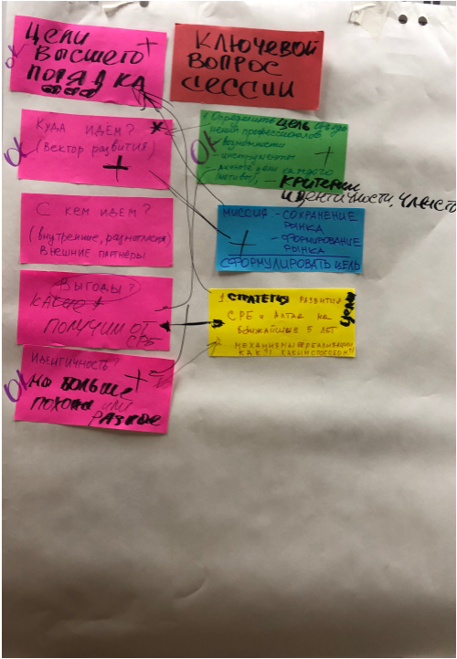
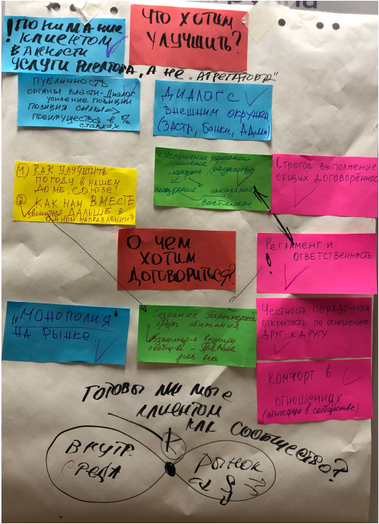

Slide 32
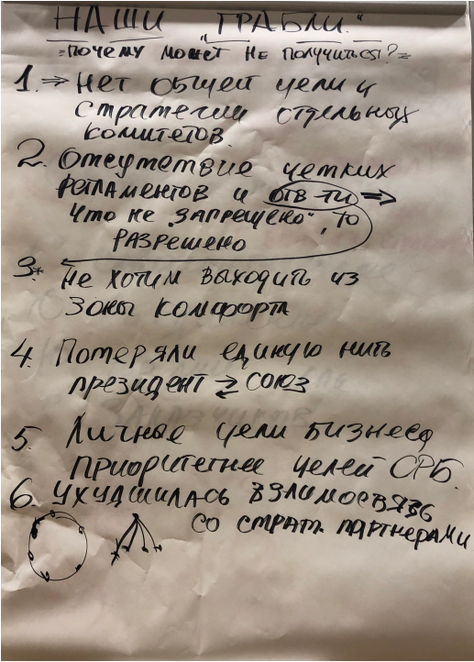
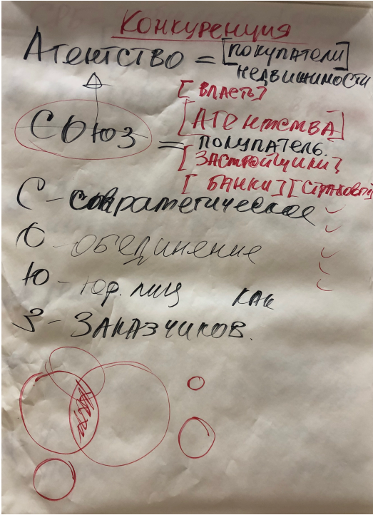

Slide 33
